Slide 1
Архитектуры нейронных сетей
Подготовил: Грачев Д.А.

Slide 2
Введение
Искусственная нейронная сеть (ИНС) — вычислительная нелинейная модель, в основе которой лежит нейронная структура мозга, способная обучаться выполнению многих задач, таких как задач классификации, предсказания, принятия решений, визуализации и многих других. Все это достигается путем обучения на заданных примерах.
Архитектура нейронной сети определяет ее структуру и способ обработки информации, существует множество архитектур, каждая из которых имеет свои преимущества и недостатки. Выбор же между ними зависит от поставленной задачи.

Slide 3
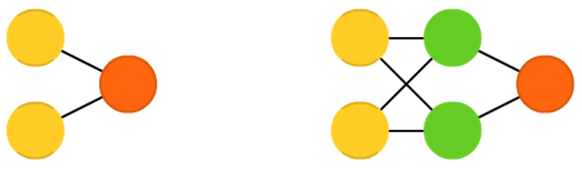
Нейронные сети прямого распространения (FF или FFNN) и перцептроны (P)
Очень прямолинейны, они подают информацию с начала в конец (ввод и вывод соответственно). Сети часто описываются как имеющие слои, где каждый слой состоит из входных, скрытых или выходных ячеек, как правило, два соседних слоя полностью связаны. Обычно FFNN обучаются посредством обратного распространения ошибки, предоставляя сети парные наборы данных о том, «что входит» и «что мы хотим иметь на выходе». На практике их использование гораздо более ограничено, но их обычно объединяют с другими сетями для формирования новых сетей.

Slide 4
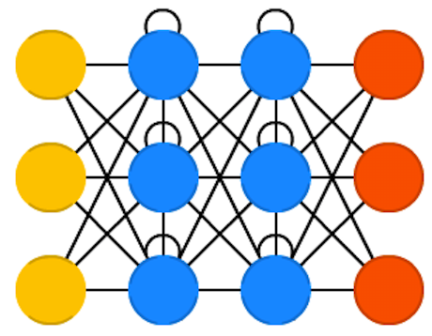
Рекуррентные нейронные сети (RNN)
Являются FFNN с временным поворотом. Нейроны получают информацию не только из предыдущего слоя, но и от себя из предыдущего прохода. Это означает, что порядок, в котором вы передаете входные данные и обучаете сеть, имеет значение. В принципе, RNN можно использовать во многих областях, поскольку большинство форм данных не имеют временной шкалы и могут быть
представлены в виде последовательности. Изображение или строка текста могут передаваться по одному пикселю или символу за раз, поэтому зависящие от времени веса используются для того, что было раньше в последовательности. В общем, рекуррентные сети являются хорошим выбором для дополнения информации, например автодополнения.

Slide 5
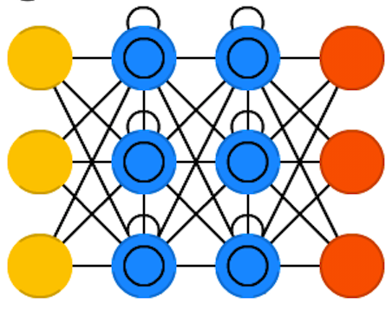
Долговременная/краткосрочная память (LSTM)
Сети пытаются бороться с проблемой исчезновения/взрыва градиента, вводя вентили и явно определенную ячейку памяти. Каждый нейрон имеет ячейку памяти и трое ворот: вход, выход и забывание. Входной вентиль определяет, какая часть информации из предыдущего слоя сохраняется в ячейке. Выходной определяет, какая часть следующего уровня узнает о
состоянии этой ячейки. Ворота забывания на первый взгляд кажутся странным включением, но иногда полезно забыть: если он изучает книгу и начинается новая глава, сети может потребоваться забыть некоторых персонажей из предыдущей главы.

Slide 6
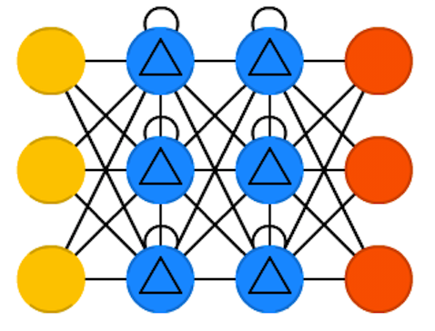
Закрытые рекуррентные единицы(GRU)
Являются небольшой вариацией LSTM. У них на один вентиль меньше, и они немного по-другому подключены: вместо входа, выхода и вентиля забывания у них есть вентиль обновления. Этот шлюз обновления определяет, сколько информации следует сохранить из последнего состояния и сколько информации следует впустить из предыдущего уровня. Ворота сброса функционируют так же, как ворота забывания LSTM, но расположены немного по-другому. Они всегда передают свое полное состояние, у них нет выходного вентиля. В большинстве случаев они функционируют очень похоже на LSTM, с самым большим отличием в том, что GRU немного быстрее и проще в использовании (но также немного менее выразительны).

Slide 7
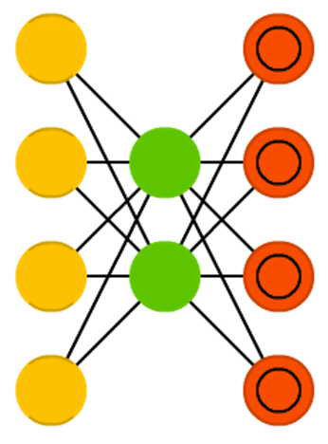
Автоэнкодеры (АЕ)
Основная идея автокодировщиков заключается в автоматическом кодировании информации. Вся сеть всегда напоминает форму песочных часов с меньшими скрытыми слоями, чем входной и выходной слои. АЭ также всегда симметричны относительно среднего слоя. Самый маленький уровень почти всегда находится посередине, в месте, где информация наиболее сжата (узкое место в сети). Все до середины называется частью кодирования, все после середины — декодированием, а середина — кодом. Их можно обучить с помощью обратного распространения ошибки, подавая входные данные и устанавливая ошибку как разницу между входными данными и тем, что получилось.

Slide 8
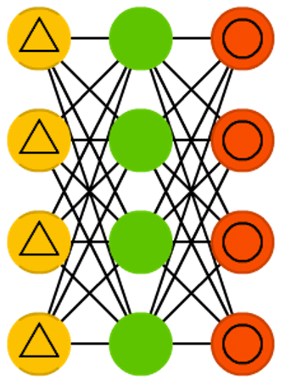
Разреженные автоэнкодеры (SAE)
Являются противоположностью AE. Вместо того, чтобы учить сеть представлять кучу информации в меньшем «пространстве» или узлах, мы пытаемся кодировать информацию в большем пространстве. Эти типы сетей можно использовать для извлечения мелких объектов из набора данных. Если бы SAE обучался так же, как и AE, вы почти во всех случаях получили бы довольно бесполезную идентификационную сеть. Чтобы предотвратить это, вместо обратной передачи входных данных мы возвращаем входные данные плюс драйвер разреженности. Этот драйвер разреженности может принимать форму порогового фильтра, в котором обратно передается и обучается только определенная ошибка, другая ошибка будет «нерелевантной» для этого прохода.

Slide 9
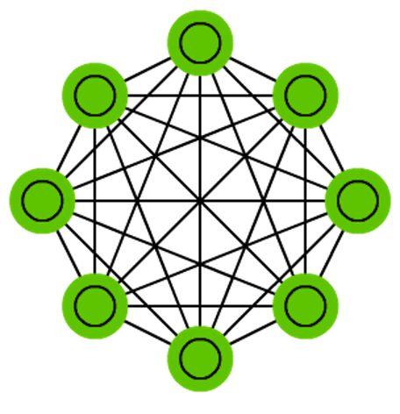
Цепи Маркова (MC или цепь Маркова с дискретным временем, DTMC)
Являются своего рода предшественниками BM и HN. Их можно понять так: каковы шансы, что из этого узла, где я сейчас нахожусь, я попаду в любой из соседних узлов? Они не имеют памяти, что означает, что каждое состояние, в котором вы находитесь, полностью зависит от предыдущего состояния. Хотя на самом деле они не являются нейронными сетями, они напоминают нейронные сети и составляют теоретическую основу для BM и HN.

Slide 10
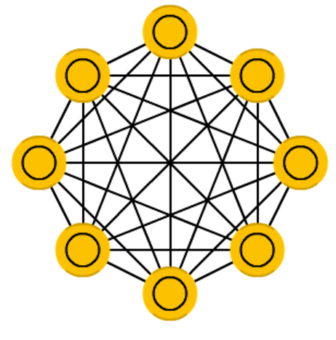
Сеть Хопфилда (HN)
Это сеть, в которой каждый нейрон связан с каждым другим нейроном. Каждый узел вводится перед обучением, затем скрывается во время обучения и выводится впоследствии. Сети обучаются путем установки значений нейронов в соответствии с желаемым шаблоном, после чего можно вычислить веса. После этого вес не меняется. После обучения одному или нескольким шаблонам сеть всегда будет сходиться к одному из изученных шаблонов, поскольку сеть стабильна только в этих состояниях.

Slide 11
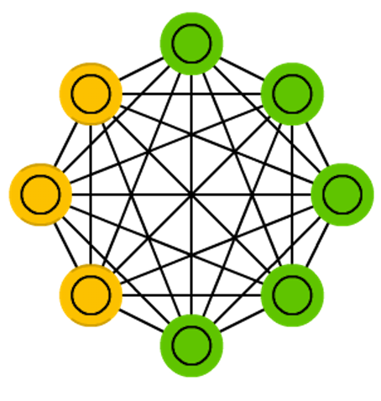
Машины Больцмана (БМ)

Slide 12
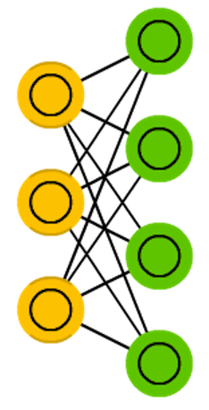
Ограниченные машины Больцмана (RBM)

Slide 13
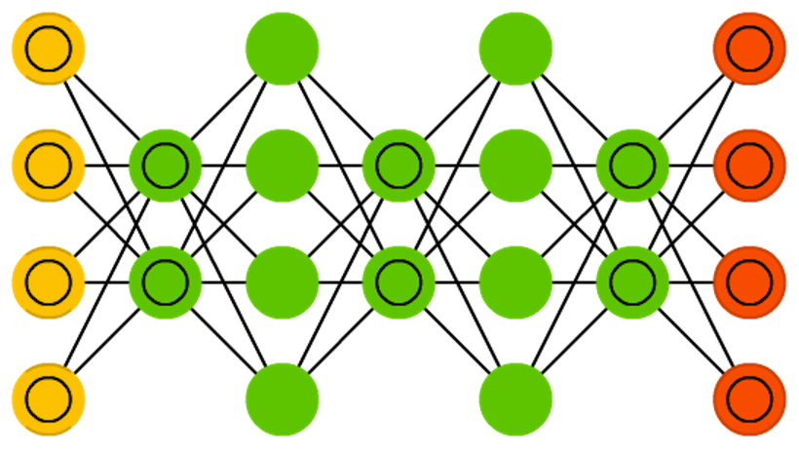
Сети глубокого доверия (DBN)

Slide 14
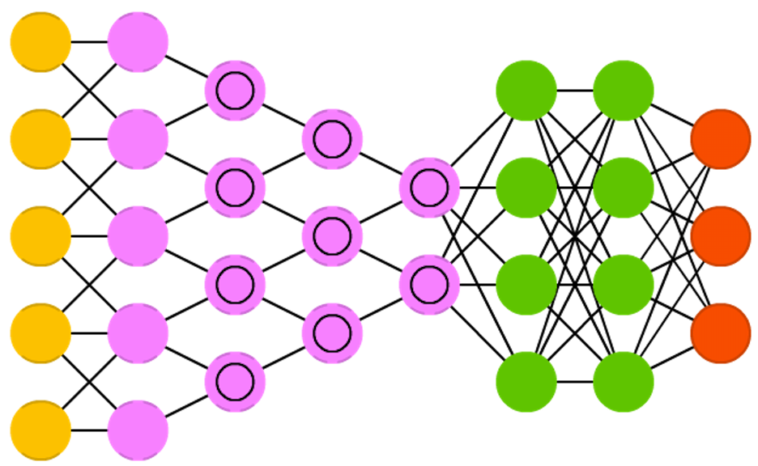
Сверточные нейронные сети (CNN или глубокие сверточные нейронные сети, DCNN)

Slide 15
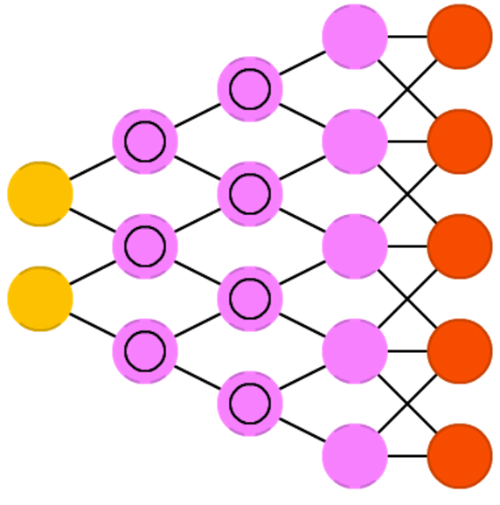
Деконволюционные сети (DN)

Slide 16
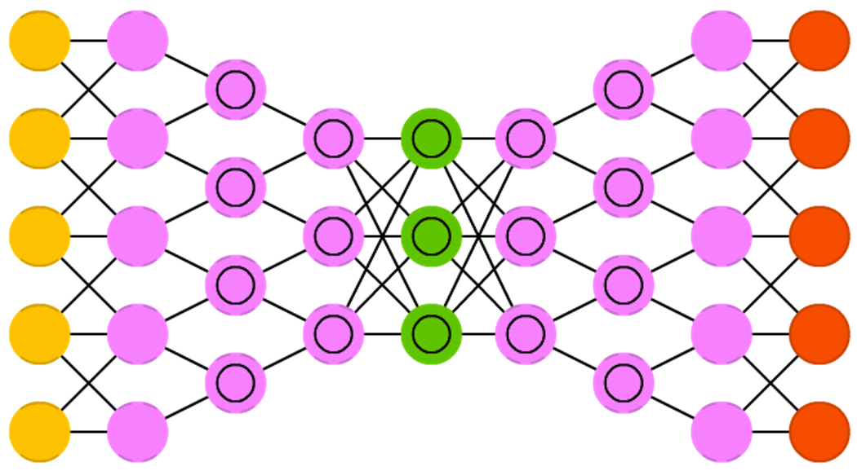
Сети глубокой сверточной обратной графики (DCIGN)

Slide 17
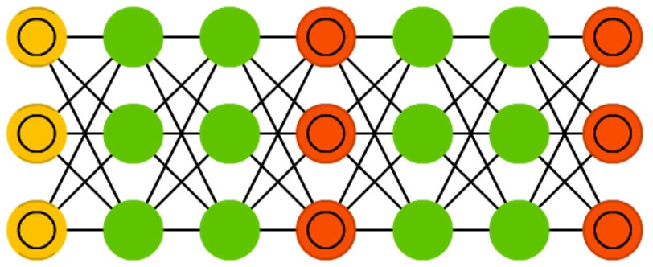
Генеративно-состязательные сети (GAN)

Slide 18
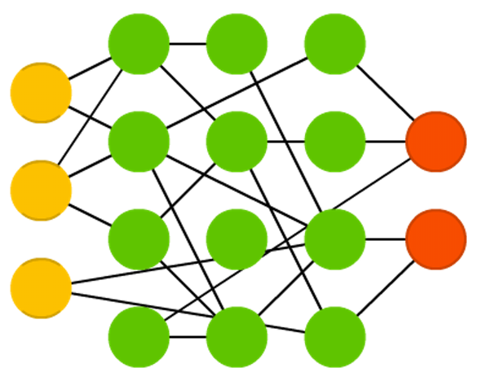
Машины экстремального обучения (ELM)

Slide 19
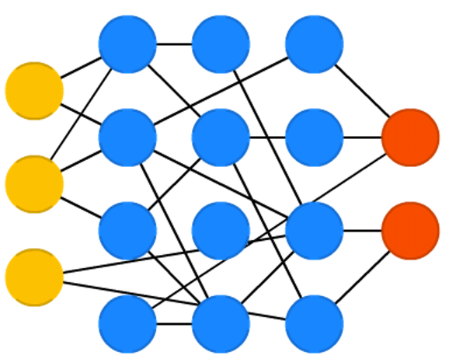
Сети состояний эха (ESN)

Slide 20
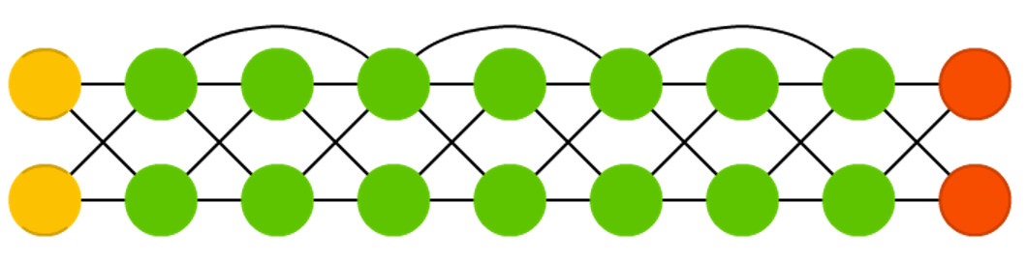
Глубокие остаточные сети (DRN)

Slide 21
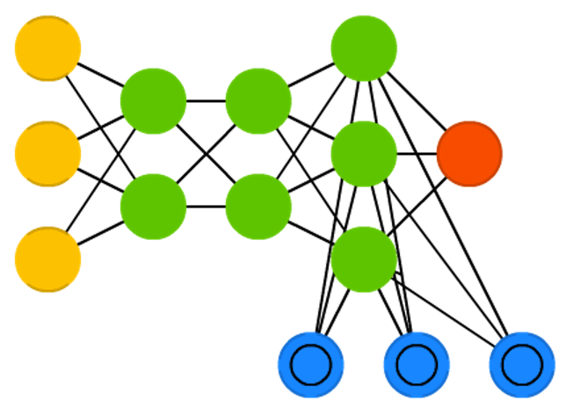
Нейронные машины Тьюринга (NTM)

Slide 22
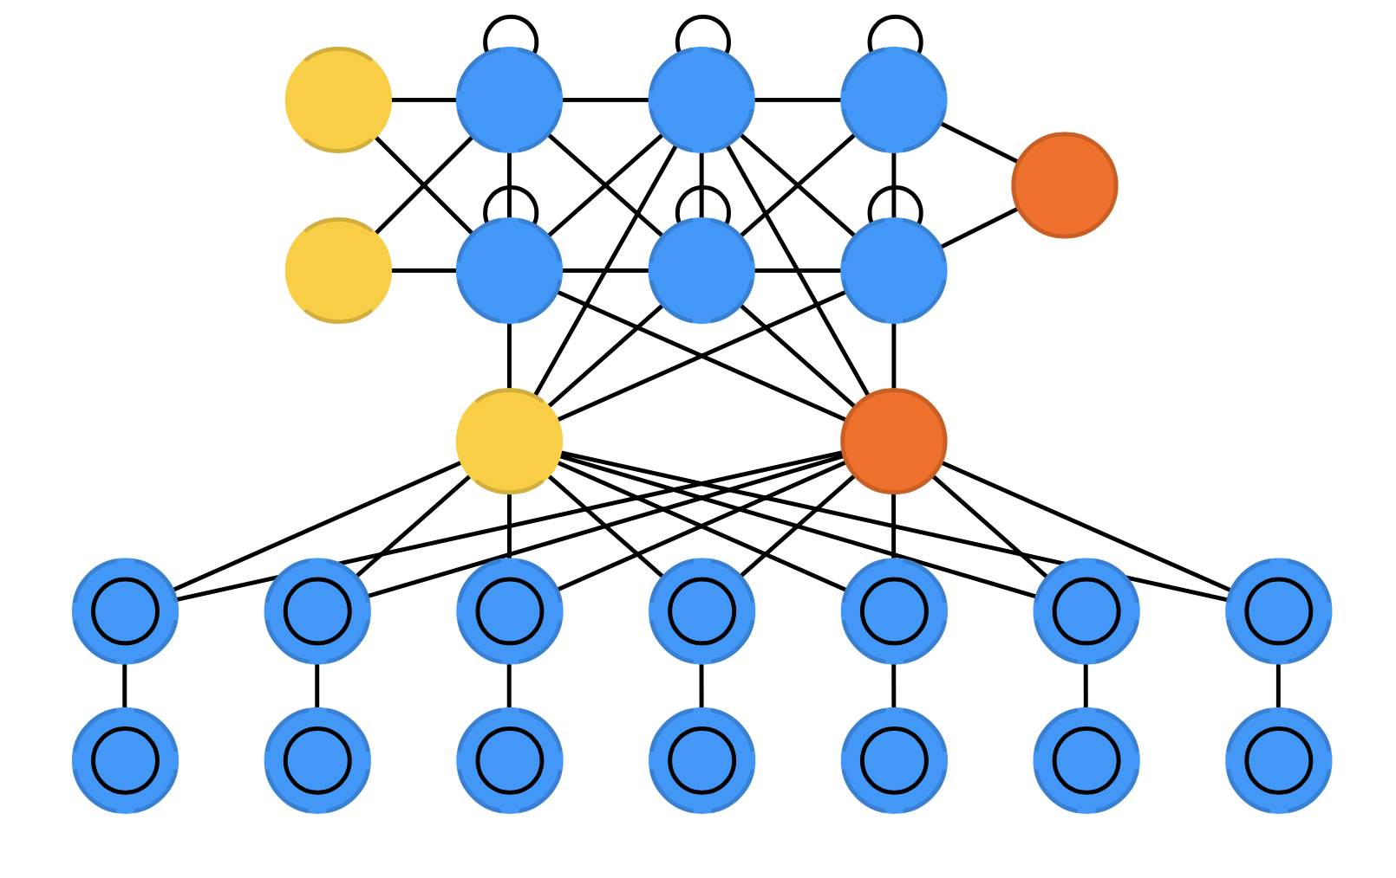
Дифференцируемые нейронные компьютеры (DNC)

Slide 23
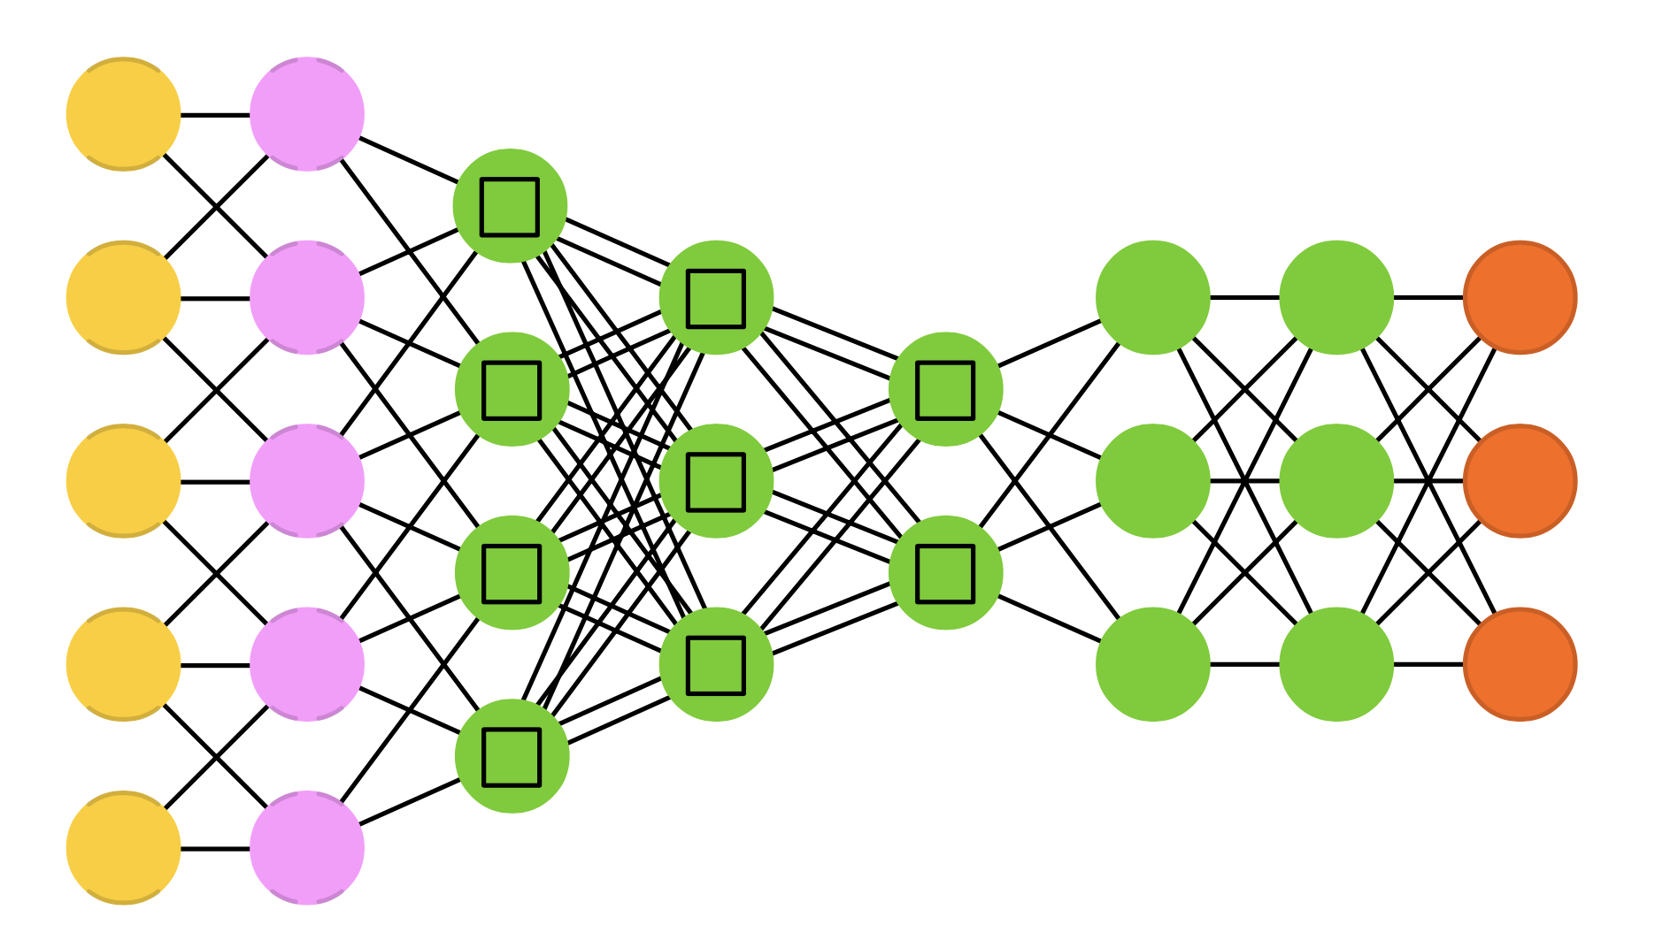
Капсульные сети (CapsNet)

Slide 24
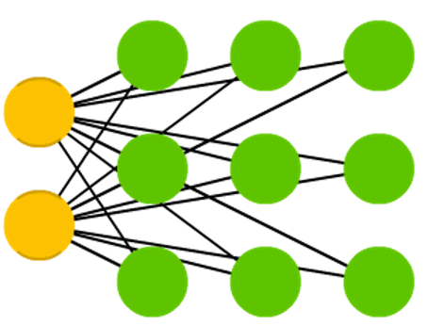
Сети Кохонена (KN, также самоорганизующаяся (функциональная) карта, SOM, SOFM)

Slide 25
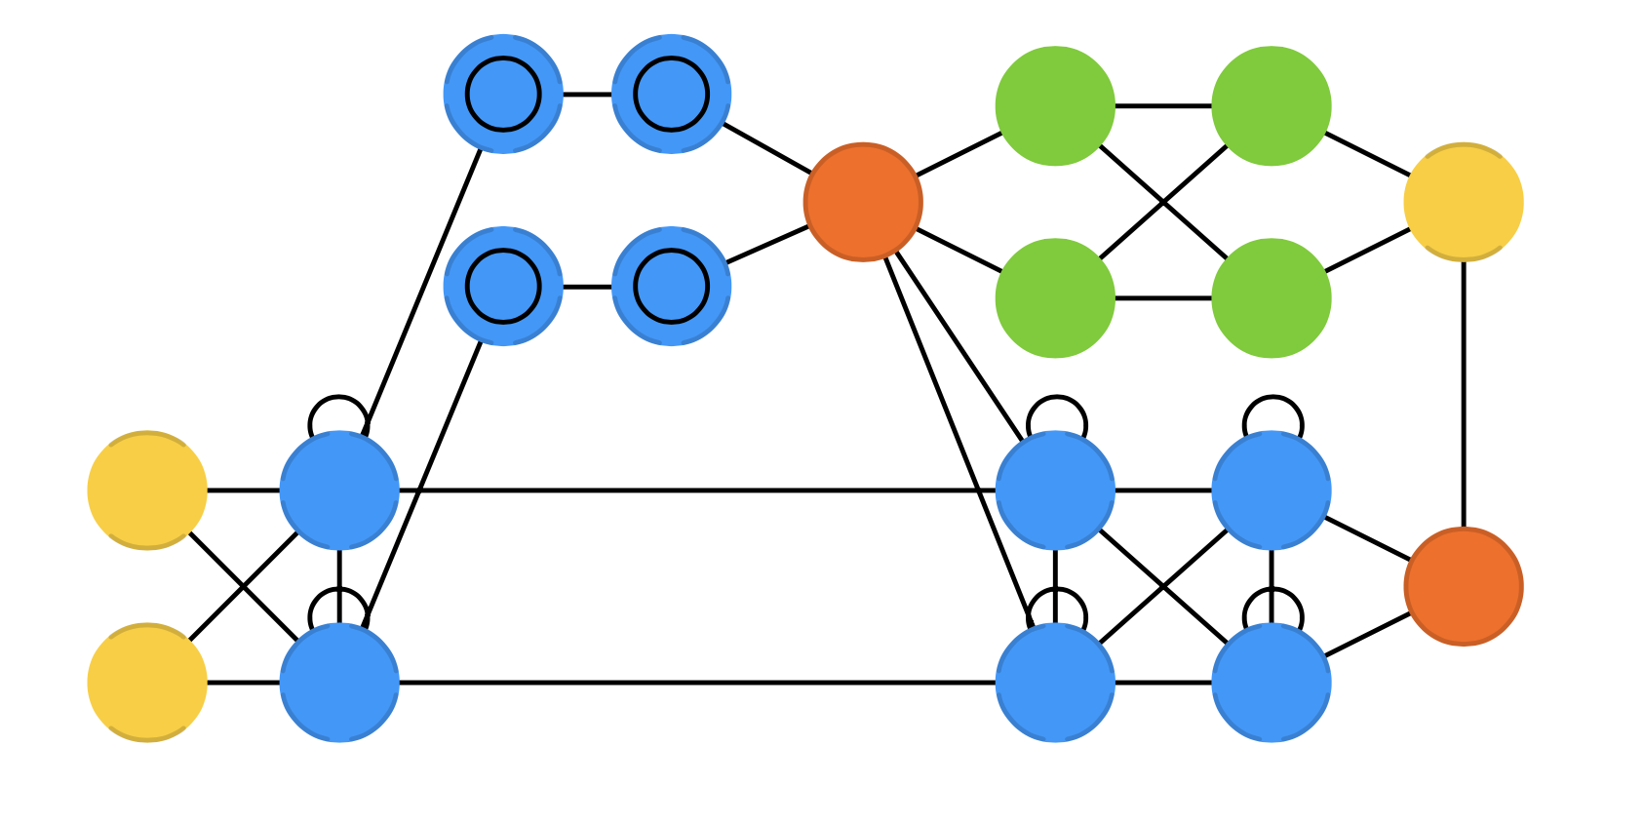
Сети внимания (AN)

